Slide 1
Právo životního prostředí II
Účast veřejnosti na ochraně životního prostředí II:
Účast na rozhodování a přístup
k soudní ochraně.
Podzim 2017
Mgr. Vojtěch Vomáčka, Ph.D., LL.M.

Slide 2
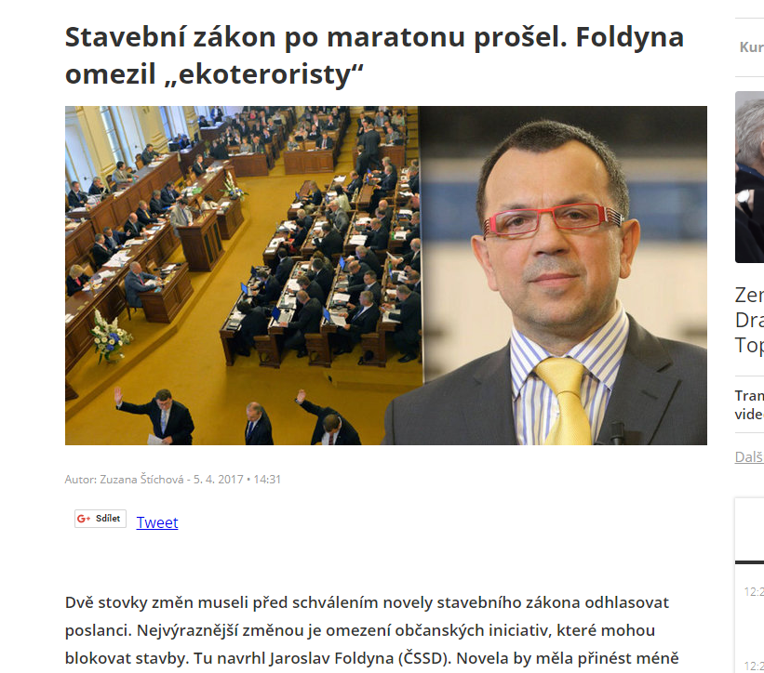

Slide 3
Doplnění k poslední přednášce
„Jste pro krytý bazén ve městě Zubří?“
Výsledek: 1240:1239:70
Krajský soud v Ostravě rozhodl o neplatnosti hlasování
Soud zohlednil chybné posuzování neplatných hlasů, řada obálek byla nezapečetěných. Druhým důvodem pro neuznání referenda byla nerovnost v kampani. Například na webu města se objevovaly jen argumenty pro stavbu.
Soud odmítl vyhlásit nové referendum s tím, že mu to nepřísluší
O vypsání nového referenda by měli hlasovat zastupitelé ve čtvrtek.

Slide 4
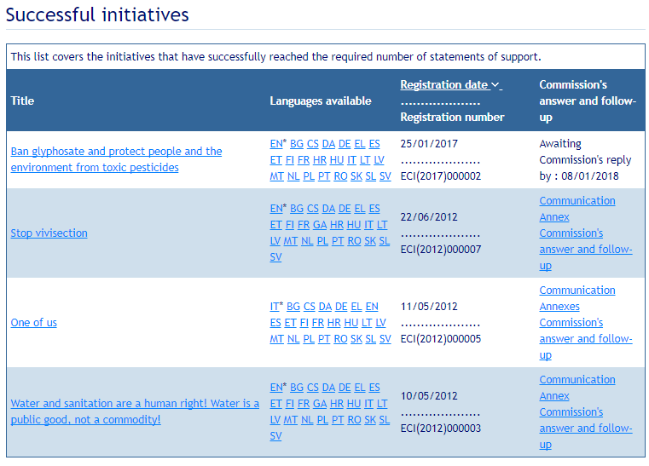
Evropská občanská iniciativa

Slide 5
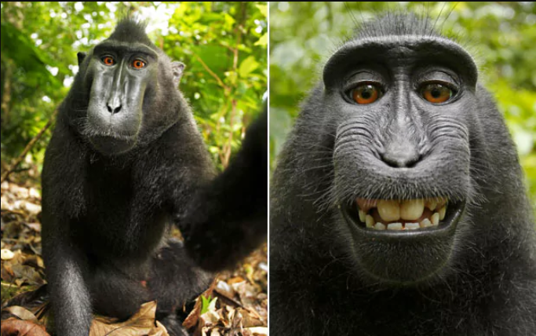
'He is someone, not something'
©David Slater

Slide 6
Naruto et al v. David Slater
linie:
Zveřejňování fotografie jakožto nechránitelné na základě argumentu, že fotografovi nemůže svědčit autorské právo, protože fotografii nepořídil (Wikimedia Commons).
Fotograf se domnívá, že přichází o zisk z prodeje fotografií, názory odborníků se různí.
2. linie:
Organizace PETA se soudí jménem makaka proti fotografovi, který fotografie použil ve vydané knize, i proti nakladatelství, které knihu vydalo. PETA se domnívá, že autorská práva svědčí makakovi.
Začátkem roku 2016 rozhodl severokalifornský soud v makakův neprospěch, PETA se však proti rozhodnutí odvolala (https://law.justia.com/cases/federal/district-courts/california/candce/3:2015cv04324/291324/45/)
Fotograf oznámil bankrot a k jednání v odvolacím stupni v roce 2017 ani necestoval.
Soudce při jednání zkoumal tvrzení PETA, že jedná v pozici osoby blízké, a otázku, zda je Naruto opravdu dotčen, pokud mu není copyright přiznán.
Případ oproti informacím v médiích neskončil ani mimosoudním vyrovnáním, podle kterého pošle fotograf 25 % zisku z opičí selfie na ochranu divoké přírody (soud jej neuznal).

Slide 7
Způsoby účasti veřejnosti
Různé přímé/nepřímé, formální/neformální
Petiční právo
Shromažďovací právo
Sdružovací právo
Referendum
Informace
Účast veřejnosti na rozhodování, na tvorbě plánů, programů, politik a na přípravě právních předpisů
Soudní ochrana

Slide 8
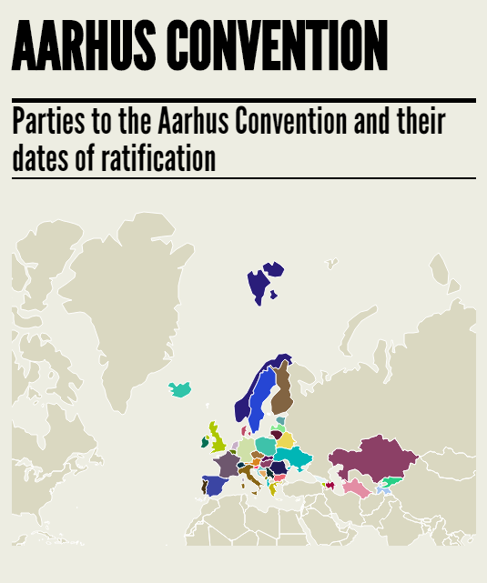
Mezinárodní úmluva o přístupu k informacím, účasti veřejnosti na rozhodování a přístupu k právní ochraně v otázkách životního prostředí (Aarhuská úmluva).
Přijata na 4. ministerské konferenci Evropské hospodářské komise OSN v dánském městě Aarhus 25. 6. 1998.
Účinnosti nabyla 30. 10. 2001.
Česká republika smlouvu ratifikovala 6. 7. 2004 a v následujícím roce ji ratifikovalo i tehdejší Společenství.

Slide 9
Aarhuská úmluva
3 pilíře účasti veřejnosti
Informace
Účast na rozhodování a při přípravě různých koncepčních dokumentů a předpisů
Účast veřejnosti na rozhodování o specifických činnostech (článek 6).
Účast veřejnost při tvorbě plánů, programů a politik týkají cích se životního prostředí (článek 7).
Účast veřejnosti na přípravě prováděcích předpisů a obecně použitelných právně závazných normativních nástrojů (článek 8).
Soudní ochrana
Úmluva neupravuje přesně procesy, která účast veřejnosti zajišťují; počítá s konkrétním provedením v právu smluvních stran a nijak nebrání přijetí širší, pro veřejnost příznivější úprav. Stanoví tedy minimální standard, nikoliv maximální možnou míru účasti veřejnosti (a floor, not a ceiling).

Slide 10
Způsoby účasti veřejnosti
„veřejnost” znamená jednu nebo více fyzických nebo právnických osob a - v souladu s vnitrostátní právní úpravou nebo praxí - jejich sdružení, organizace nebo skupiny;
„dotčená veřejnost” je veřejnost, která je - nebo může být - ovlivněna environmentálním rozhodováním, anebo která má na tomto rozhodování určitý zájem; pro účely této definice se u nevládních organizací podporujících ochranu životního prostředí a splňujících požadavky vnitrostátních právních předpisů předpokládá, že mají na environmentálním rozhodování zájem.

Slide 11
Aarhuská úmluva - obsah
Článek 6 Účast veřejnosti na rozhodování o specifických činnostech
Účast na rozhodování o činnostech v příloze I (podobné EIA a IPPC)
Také další činnosti s možným významným vlivem (uvážení)
Článek 7 Účast veřejnosti při tvorbě plánů, programů a politik týkajících se životního prostředí
Článek 8 Účast veřejnosti na přípravě prováděcích předpisů a obecně použitelných právně závazných normativních nástrojů

Slide 12
Aarhuská úmluva - obsah
Článek 9 Přístup k právní ochraně
Při neposkytnutí informací
Strany v rámci své vnitrostátní legislativy zajistí, aby členové zainteresované veřejnosti (a) mající dostatečný důvod, nebo alternativně, (b) u nichž trvá omezování či porušování práva v případech, kdy to správní řád strany požaduje jako předběžnou podmínku, měli možnost dosáhnout přezkoumání soudem nebo jiným nezávislým nebo nestranným orgánem zřízeným ze zákona, napadat věcně a procedurálně zákonnost jakýchkoli rozhodnutí, aktů nebo opomenutí podle ustanovení článku 6, a v případech, kdy je tak stanoveno vnitrostátním právem a aniž by tím byl dotčen odstavec 3 článku 9 i dalších relevantních ustanovení této úmluvy.
Navíc… měli přístup ke správním nebo soudním řízením, aby mohli vznášet námitky proti jednání, aktům nebo opomenutí ze strany soukromých osob nebo státních orgánů, jež jsou v rozporu s ustanoveními jejich vnitrostátního práva týkajícího se životního prostředí.
Výbor pro dodržování Aarhuské úmluvy: Česko porušuje čl. 9, EU rovněž

Slide 13
Aarhuská úmluva
Aarhuská úmluva
I + II + III
Unijní právo
I + II + III
Vnitrostátní právo
I + II + III
I + II

Slide 14
Provedení Aarhuské úmluvy v právu EU
Ve vztahu k EU: Nařízení 1367/2006 (plus k informacím obecné nařízení, plus obecně primární právo, Listina, petice, ombudsman,…)
Ale problémy:
Některé informace nedobytné (zejm. z řízení o infringementu)
Omezená konzultace a účast v řízení
- nařízení upravuje proceduru vnitřního přezkumu unijních správních aktů v oblasti ochrany životního prostředí (pouze ekologické spolky, omezená definice správního orgánu, přezkoumatelných aktů i přístupu k soudu)
Prakticky nulový přístup k soudní ochraně (č. 263 odst. 4 SFEU, výklad osobní dotčenosti, viz závěry výboru pro dodržování Aarhuské úmluvy ACCC/C/2008/32)

Slide 15
Provedení Aarhuské úmluvy v právu EU
Ve vztahu k členským státům:
Účast na rozhodování: Směrnice Evropského parlamentu a Rady 2003/35/ES ze dne 26. května 2003 o účasti veřejnosti na vypracovávání některých plánů a programů týkajících se životního prostředí a o změně směrnic Rady 85/337/EHS a 96/61/ES, pokud jde o účast veřejnosti a přístup k právní ochraně.
Jedná se o změnu směrnic upravujících procesy posuzování vlivů záměrů na životní prostředí (EIA) a integrované povolování (IPPC) tak, aby vyhovovaly požadavkům na účast veřejnosti obsaženým v Aarhuské úmluvě.
Požadavky na účast veřejnosti při tvorbě plánů, programů a politik týkajících se životního prostředí pak provádí zejména 2001/42/ES, která upravuje proces posuzování vlivů koncepcí na životní prostředí (SEA). Další požadavky jsou obsaženy například v rámcové směrnici o vodě (2000/60/ES) a ve směrnici o zvládání povodňových rizik (2007/60/ES), v úpravě nakládání s GMO a ve směrnici o odpovědnosti za ekologickou újmu.
Soudní ochrana: Žádná samostatná úprava, ovšem přímý účinek některých směrnic + čl. 47 Listiny

Slide 16
Provedení Aarhuské úmluvy v právu EU
Důsledek:
Účast veřejnosti na rozhodování není možné omezit v procesech EIA (v navazujících řízeních) a IPPC, alespoň konzultační účast musí být zajištěna i v některých dalších procesech.
Soudní ochrana upravená není, ale SDEU dovozuje povinnost vykládat vnitrostátní právo souladně s Aarhuskou úmluvou, a některým směrnicím přiznává přímý účinek
Pro účast veřejnosti je tak zásadní judikatura SDEU vykládající unijní úpravu, zejm. směrnici EIA
Členské státy tak mohou dle svého uvážení upravit konkrétní podmínky (např. délku procesních lhůt), ovšem ty nemohou ve výsledku omezovat širokou účast veřejnosti v působnosti unijního práva.
Členským státům nic nebrání rozšířit účast veřejnosti na rozhodování i nad rámec unijní úpravy.

Slide 17
Právo EU
Členským státům nic nebrání rozšířit účast veřejnosti na rozhodování i nad rámec unijní úpravy.
Nicméně právo EU vytváří základ, ze kterého členské státy nemohou slevit, tzn. například vyloučit nebo omezit účast veřejnosti v procesu posuzování vlivů na životní prostředí.
Vedle toho stanoví unijní úprava také rámcové, ale dostatečně konkrétní požadavky na jednotlivé aspekty účasti veřejnosti, tzn. především kdy, jakým způsobem a v jak široce musí být umožněna.
Členské státy tak mohou dle svého uvážení upravit konkrétní podmínky (např. délku procesních lhůt), ovšem ty nemohou ve výsledku omezovat širokou účast veřejnosti.

Slide 18
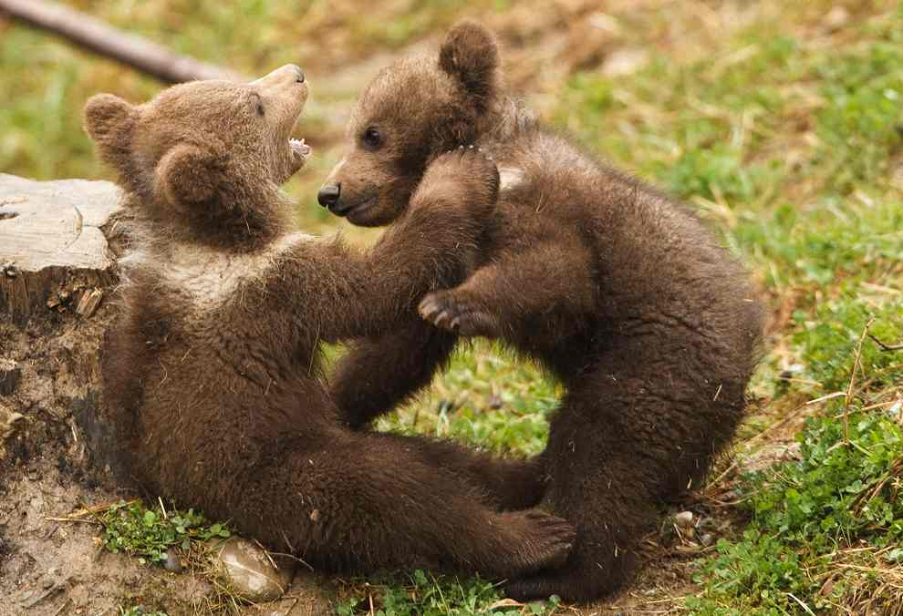
Aarhuská úmluva podle SDEU
Závaznost? Přímý účinek?
Úmluva je závazná pro jednotlivé státy i pro Evropskou unii s přednostními účinky mezinárodního práva, nicméně není přímo aplikovatelná v českém právním řádu ani v unijním právu, protože podle převažujícího soudního výkladu nepřiznává veřejnosti vymahatelná práva, nýbrž zavazuje smluvní strany k úpravě a zajištění těchto práv.
Podle judikatury však musí Unie i členské státy vykládat svoji úpravu účasti veřejnosti ve světle ustanovení Úmluvy. Je-li tedy možné interpretovat vnitrostátní či unijní normy vícero možnými způsoby, měl by mít přednost ten výklad, který naplňuje požadavky Aarhuské úmluvy.
Viz např. C-240/09 (Lesoochranárske zoskupenie VLK)

Slide 19
Provedení Aarhuské úmluvy v právu EU
Přímý účinek (většinou vykládán jako nutnost zajistit dotčené veřejnosti přístup k sodní ochraně):
Čl. 7 odst. 3 směrnice o posuzování a řízení kvality vnějšího ovzduší: C-237/07 (Janecek)
Článek 11 směrnice EIA: C-115/09 (Trianel)
Článek 6 odst. 3 směrnice o stanovištích: C-243/15 (Lesoochranárske zoskupenie II)
Čl. 12 a 13 směrnice o odpovědnosti za ekologickou újmu (C-529/15, Folk)
Čekají předběžné otázky např. k rámcové směrnici o ochraně vod
Další aspekty účasti veřejnosti: např.
Vznik a předmět činnosti, velikost spolku, místní a časová působnost (C-263/08, Djurgården-Lilla).
Možnost zpoplatnění účasti ve správním řízení (C-216/05, Komise v. Irsko)
Náklady soudního řízení (C‑260/11, Edwards)

Slide 20
Provedení Aarhuské úmluvy v právu EU
Přímý účinek unijního práva životního prostředí
Teprve tehdy, není-li možný žádný konformní výklad tohoto ustanovení, je možné rozporné ustanovení nepoužít (C-357/06).
Zároveň je třeba prozkoumat, zda příslušné ustanovení směrnice není přímo aplikovatelné (C-97/11).
Rozvolnění obecného konceptu (nedostatečná implementace + jasná, bezpodmínečná úprava + přiznaná práva)
C-72/95 (Kraaijeveld)
„where the Community authorities have, by directive, imposed on Member States the obligation to pursue a particular course of conduct, the useful effect of such an act would be weakened if individuals were
prevented from relying on it before their national courts…“
C-237/07 (Janecek)
„…je neslučitelné se závaznou povahou, kterou článek 249 ES přiznává směrnici, v zásadě vyloučit možnost dotčených osob dovolávat se povinnosti, kterou ukládá. Tato úvaha platí zejména pro směrnici, jejímž cílem je řídit, jakož i omezit znečištění ovzduší, a která tak směřuje k ochraně veřejného zdraví.“
C-243/15 (Lesoochranárske zoskupenie VLK II)
„přitom neslučitelné se závazným účinkem, který článek 288 SFEU přiznává směrnici, v zásadě vyloučit, aby se dotčené osoby mohly dovolávat povinností, které ukládá“
C-127/02 (Waddenvereniging a Vogelbeschermingsvereniging), C-118/94 (Associazione Italiana per il WWF a další)

Slide 21
S ČÍM MAJÍ PROBLÉM ČESKÉ SOUDY?
Zběžný příklad (aplikace nepříhodné judikatury):
Rozsudek NSS č. j. 3 As 126/2016 – 38 (Sdružení Terra Natura, Obec Malá Morávka):
Zde je třeba vedle doposud zmiňované linie úvah, připomenout také linii evropského práva implementujícího Aarhuskou úmluvu na unijní bázi. Konkrétně je namístě zmínit rozsudek Soudního dvora Evropské unie (dále jen „SDEU“) ze dne 15. 10. 2009, C-263/08 Djurgården-Lilla Värtans Miljöskyddsförening, který se zabýval výkladem ustanovení čl. 10a směrnice Rady 85/337/EHS o posuzování vlivů některých veřejných a soukromých záměrů na životní prostředí, ve znění pozdějších změn (dále jen „směrnice 85/337“). SDEU v tomto rozsudku konstatoval mj. následující: „Směrnice 85/337, která zohledňuje změny provedené směrnicí 2003/35, jejímž účelem je provést závazky stanovené Aarhuskou úmluvou, upravuje ve svém článku 10a ve prospěch osob z řad dotčené veřejnosti, které splňují určité požadavky, možnost podat opravný prostředek k soudu nebo jinému nezávislému orgánu s cílem napadnout hmotnou nebo procesní zákonnost rozhodnutí, aktu nebo nečinnosti, které spadají do její působnosti V odst. 48 a 38 pak SDEU výslovně upozorňuje, že (…) směrnice nedovoluje omezit možnosti přezkumu z důvodu, že dotčené osoby již mohly uplatnit svůj názor ve fázi účasti na rozhodování stanovené v jejím čl. 6 odst. 4. (…) Dále pak účast na rozhodovacím řízení ve věcech životního prostředí za podmínek stanovených v čl. 2 odst. 2 a čl. 6 odst. 4 směrnice 85/337 je odlišná a má jiný účel než případný soudní přezkum rozhodnutí přijatého v tomto řízení. Tato účast tedy nemá vliv na podmínky pro podání opravného prostředku.“

Slide 22
S ČÍM MAJÍ PROBLÉM ČESKÉ SOUDY?
Zběžný příklad (aplikace nepříhodné judikatury): Rozsudek NSS č. j. 3 As 126/2016 – 38 (Sdružení Terra Natura, Obec Malá Morávka):
Unijní právní úprava je přitom aplikovatelná i v nynějším případě, neboť jak Nejvyšší správní soud zjistil ze správního spisu, odbor životního prostředí Krajského úřadu Moravskoslezského kraje ve vztahu k zadání změny č. 4 uplatnil požadavek na posouzení záměru z hlediska vlivů na životní prostředí, neboť stanoví rámec pro realizaci záměru podle bodu 10.7 kategorie II přílohy č. 1 k zákonu č. 100/2001 Sb., o posuzování vlivů na životní prostředí a o změně některých souvisejících zákonů (zákon o posuzování vlivů na životní prostředí), ve znění zákona č. 167/2012 Sb. (dále jen „zákon o posuzování vlivů“). Toto ustanovení navazuje na bod 12 písm. a) přílohy č. II směrnice č. 2011/92/EU o posuzování vlivů některých veřejných a soukromých záměrů na životní prostředí (dále jen „směrnice EIA“), který vztahuje pravidla stanovená touto směrnicí mj. právě též na záměry sjezdových drah, lyžařských vleků a lanových drah a na přidružená zařízení. Směrnice EIA přitom nahradila ustanovení směrnice 85/337 a v rozhodujících ustanoveních se od ní neliší (pouze původní čl. 10a je nyní obsažen v čl. 11, jak lze vyčíst ze srovnávací tabulky v příloze VI směrnice EIA).

Slide 23
Účast veřejnosti na přípravě právních předpisů, koncepčních dokumentů a na rozhodování

Slide 24
Účast na přípravě právních předpisů
Veřejnosti je zejména umožněno:
Zapojit se do konzultací během hodnocení dopadů regulace (RIA).
Zasílat připomínky k vládním návrhům právních předpisů podle Legislativních pravidel vlády.
Přímo oslovovat zákonodárné zástupce.
Účastnit se neformálních veřejných debat, seminářů a podobně.

Slide 25
Účast na tvorbě plánů, programů a politik
Především konzultativní forma (připomínky), málokdy kvalifikovanější forma (námitky - např. zástupce veřejnosti v procesu územního plánování).
Typicky územní plánování, SEA, národní plány povodí a plány pro zvládání povodňových rizik, lesní hospodářské plány a osnovy, ale i obecně dle § 172 odst. 4 a 5 správního řádu připomínky či námitky k návrhu opatření obecné povahy
více – ev. učebnice

Slide 26
Účast veřejnosti na rozhodování

Slide 27
Účast veřejnosti na rozhodování
Konzultativní účast – připomínky – i v různých procesech, nejen v řízeních (např. EIA)
Plnoprávní účast – plnohodnotné účastenství v řízení včetně možnosti uplatnit opravné prostředky
Podmínky účasti na řízení:
• Obecné podmínky účasti v řízení - právní subjektivita, způsobilost, případně zastoupení a podobně.
• Specifické podmínky stanovené zvláštními předpisy, které upravují účastenství v konkrétním typu řízení - zaměření na ochranu určitých zájmů, délka činnosti, počet podpisů podporujících osob atd.

Slide 28
Účastenství v rozhodovacích procesech
1) Žádná úprava - lex generalis = správní řád (§ 27 a § 28)
2) většinou vlastní úprava
2a) neúplná: „účastníkem řízení jsou také…“
2b) úplná: „účastníkem řízení jsou:“
I do úplné úpravy se mohou dostat další osoby podle zvláštní úpravy přes zvláštní předpis (od 1. 1. 2018 pouze zákon EIA)

Slide 29
Příklad
Účastníci územního řízení: a) žadatel, b) obec, a) vlastník pozemku, d) sousedé, e) osoby, o kterých tak stanoví zvláštní právní předpis.
Účastníci stavebního řízení: a) stavebník, b) vlastník stavby, c) vlastník pozemku, d) vlastník stavby na pozemku, e) soused, f) ten, kdo má k sousednímu pozemku právo odpovídající věcnému břemenu, může-li být toto právo prováděním stavby přímo dotčeno, g) osoba, o které tak stanoví zvláštní právní předpis, pokud mohou být stavebním povolením dotčeny veřejné zájmy chráněné podle zvláštních právních předpisů a o těchto věcech nebylo rozhodnuto v územním rozhodnutí.

Slide 30
Účastenství v rozhodovacích procesech
Dvě cesty k plnoprávné účasti:
Vlastní úprava účastenství nebo obecná úprava ve správním řádu.
Úprava počítající se zapojením ekologických spolků v řízeních i podle jiných právních předpisů: § 70 ZOPK (do 31. 12. 2017) a § 9c zákona EIA.
Účastenství podle správního řádu:
Většinou dotčení vlastníci
Ekologické spolky, pokud dovodíme možnost jejich dotčení na hmotných právech (viz dále)
Vlastní úprava:
Dotčená veřejnost většinou v pozici dotčených vlastníků (sousedů)
Nebo ekologických spolků (viz dále)

Slide 31
Vlastní úprava s ekologickými spolky – 70 ZOPK
(1) Ochrana přírody podle tohoto zákona se uskutečňuje za přímé účasti občanů, prostřednictvím jejich občanských sdružení a dobrovolných sborů či aktivů.
(2) Občanské sdružení nebo jeho organizační jednotka, jehož hlavním posláním podle stanov je ochrana přírody a krajiny (dále jen "občanské sdružení"), je oprávněno, pokud má právní subjektivitu, požadovat u příslušných orgánů státní správy, aby bylo předem informováno o všech zamýšlených zásazích a zahajovaných správních řízeních, při nichž mohou být dotčeny zájmy ochrany přírody a krajiny chráněné podle tohoto zákona, s výjimkou řízení navazujících na posuzování vlivů na životní prostředí podle § 3 písm. g) zákona o posuzování vlivů na životní prostředí. Tato žádost je platná jeden rok ode dne jejího podání, lze ji podávat opakovaně. Musí být věcně a místně specifikována.
(3) Občanské sdružení je oprávněno za podmínek a v případech podle odstavce 2 účastnit se řízení podle tohoto zákona, pokud oznámí svou účast písemně do osmi dnů ode dne, kdy mu bylo příslušným správním orgánem zahájení řízení oznámeno; v tomto případě má postavení účastníka řízení. Dnem sdělení informace o zahájení řízení se rozumí den doručení jejího písemného vyhotovení nebo první den jejího zveřejnění na úřední desce správního orgánu a současně způsobem umožňujícím dálkový přístup.

Slide 32
§ 70 ZOPK: šíře námitek
Rozsudek MS v Praze ze dne 11. 8. 2016, č. j. 8A 22/2012 – 54:
Mezi uplatněnými námitkami a zájmy, jejichž ochrana založila žalobcovu účast v řízení, tak musí existovat obsahová spojitost, již nepochybně lze vysledovat mezi ochranou přírody a krajiny a ochranou vody či ovzduší, neboť se jedná o jednotlivé složky životního prostředí – a žalobce je dle svých stanov primárně zaměřen na ochranu životního prostředí – nikoli však již mezi ochranou přírody a krajiny a ochranou památkově chráněných staveb.
Rozsudek NSS ze dne 29. 11. 2012, č. j. 7 As 144/2012 – 53:
Toto ustanovení umožňuje hájit pouze složky životního prostředí chráněné tímto zákonem. Taková ochrana může spočívat i v hájení jiných zájmů, je-li jejich spojitost se zájmy ochrany přírody a krajiny chráněnými zákonem o ochraně přírody a krajiny zjevná nebo vyplývá z podkladů, které má správní orgán k dispozici, případně pokud ji občanské sdružení prokáže.

Slide 33
Rozsudek NSS ze dne 5. 10. 2017, č. j. 7 As 303/2016 - 42
Občanským sdružením, která odvozují svoji účast ve správním řízení z § 70 zákona o ochraně přírody a krajiny, přísluší hájit pouze zájmy chráněné tímto zákonem; taková ochrana může spočívat i v hájení jiných zájmů, je-li jejich spojitost se zájmy ochrany přírody a krajiny chráněnými zákonem o ochraně přírody a krajiny zjevná nebo vyplývá z podkladů, které má správní orgán k dispozici, případně pokud ji občanské sdružení prokáže.

Slide 34
§ 70 ZOPK: řízení o udělení sankce
Rozsudek NSS ze dne 28. 3. 2017, č. j. 7 As 311/2016 – 31:
„Stěžovatel má tedy sice pravdu, že dostačuje i nepřímé dotčení zájmů ochrany přírody a krajiny; musí to však být dotčení, kterému jde ještě zabránit, nikoli dotčení, ke kterému již došlo.“
„Zadruhé (…) jde o řízení v oblasti správního trestání, tedy řízení, na nějž se analogicky vztahují principy uplatňované v přestupkovém řízení, ba dokonce i v trestním právu. Správní trestání je charakteristické právě tím, že v něm na jedné straně stojí obviněný subjekt a na druhé straně správní orgán rozhodující o vině a trestu. K přistupování dalších subjektů a přiznávání jim v takovém řízení práv, s nimiž příslušná procesní úprava výslovně nepočítá, je třeba přistupovat nanejvýš zdrženlivě.“

Slide 35
§ 70 ZOPK: Účast v (ne)řízení
Rozsudek NSS ze dne 25. 11. 2015, č. j. 2 As 53/2015 – 40 (HOBBYMARKET):
[28] Ačkoli je postup podle § 117 stavebního zákona uvozen nadpisem „Zkrácené stavební řízení“, stricto sensu správním řízením není. Nejvyšší správní soud je však přesvědčen, že účastenství subjektů, jakým je i žalobce, není omezeno jen na správní řízení (v úzkém smyslu), při němž mohou být dotčeny zájmy ochrany přírody a krajiny, ale uplatní se i u jiných procesních postupů, v nichž jsou dotčeny zájmy ochrany přírody a krajiny chráněné zákonem. Musí jít vždy o konkrétní věc ústící v akt, jenž se týká subjektivních práv a povinností dotčených subjektů. Na podporu rozšiřujícího výkladu dispozice § 70 zákona o ochraně přírody lze připomenout, že toto ustanovení pochází z doby, kdy stavební zákon neznal postup podle § 117, jakož i to, že závazek plynoucí z Aarhuské úmluvy velí umožnit veřejnosti co nejširší účast v dané oblasti.

Slide 36
Vlastní úprava s ekologickými spolky – 70 ZOPK
Problém – od 1. 1. 2018 omezení jen na řízení podle ZOPK
V některých případech navíc přestávají být řízení podle ZOPK řízeními – např. kácení dřevin podle § 8 pro účely výstavby (závazné stanovisko), výjimka z ochrany ohrožených druhů podle § 56 (ale jen v případě, že se výskyt zjistí až po zahájení řízení podle StavZ – závazné stanovisko)
Zůstává povinnost informovat o zahájených řízeních
Předmět návrhu na zrušení zákona, který bude posuzovat Ústavní soud pod sp. z. Pl ÚS 22/17.
Osekání účasti veřejnosti
ale neřeší blokování velkých záměrů (které jsou v režimu EIA)
v rozporu s Aarhuskou úmluvou? diskuze

Slide 37
§ 71 ZOPK – účast obcí
(1) Obce se prostřednictvím svých orgánů zapojují do ochrany přírody a krajiny ve svých územních obvodech. Vyjadřují se zejména k vyhlašování a rušení zvláště chráněných území, památných stromů a jejich ochranných pásem.
(2) Orgány státní ochrany přírody jsou povinny spolupracovat s obcemi, předkládat jim požadované podklady a informace, poskytovat potřebná vysvětlení k zásahům do přírody i způsobům její ochrany, zejména pokud takové zásahy mohou nepříznivě ovlivnit prostředí v obci nebo omezit výkon práv jejích obyvatel.
(3) Obce jsou ve svém územním obvodu účastníkem řízení podle tohoto zákona, pokud v téže věci nerozhodují jako orgány ochrany přírody.
(4) Obce ve svém územním obvodu mají při projednávání návrhu opatření obecné povahy podle části třetí tohoto zákona postavení dotčeného orgánu podle správního řádu.

Slide 38
Vlastní úprava s ekologickými spolky - § 7 IPPC
a) provozovatel zařízení, b) vlastník zařízení, c) obec s kraj, na jejichž území je nebo má být zařízení umístěno, e) občanská sdružení, obecně prospěšné společnosti, zaměstnavatelské svazy nebo hospodářské komory, jejichž předmětem činnosti je prosazování a ochrana profesních zájmů nebo veřejných zájmů podle zvláštních právních předpisů, dále obce nebo kraje, na jejichž území může toto zařízení ovlivnit životní prostředí, pokud se jako účastníci písemně přihlásily úřadu do 8 dnů ode dne zveřejnění stručného shrnutí údajů ze žádosti podle § 8.
- problém: není zřejmý vztah k EIA, nejsou zde další představitelé dotčené veřejnosti

Slide 39
Vlastní úprava s ekologickými spolky - § 115 VZ
§ 115 vodního zákona
(1) Pokud tento zákon nestanoví jinak, postupují vodoprávní úřady při řízení o věcech upravených vodním zákonem podle stavebního zákona, jde-li o rozhodování týkající se vodních děl a vodohospodářských úprav.
(4) Účastníkem řízení jsou též obce, v jejichž územním obvodu může dojít rozhodnutím vodoprávního úřadu k ovlivnění vodních poměrů nebo životního prostředí, pokud tento zákon nestanoví jinak.
(5) Účastníkem řízení je správce vodního toku v případech, kdy se řízení dotýká vodního toku.
(6) Občanské sdružení, jehož cílem je podle jeho stanov ochrana životního prostředí, je oprávněno být informováno o zahajovaných správních řízeních vedených podle tohoto zákona, pokud o tyto informace vodoprávní úřad požádá, s výjimkou stavebních řízení vedených podle § 15 a řízení navazujících na posuzování vlivů na životní prostředí podle § 3 písm. g) zákona o posuzování vlivů na životní prostředí; žádost musí být co do předmětu a místa řízení specifikována. Tato žádost je platná jeden rok ode dne jejího podání, lze ji podávat opakovaně.
(7) Občanské sdružení má postavení účastníka řízení vedeného podle tohoto zákona, s výjimkou stavebních řízení vedených podle § 15 a řízení navazujících na posuzování vlivů na životní prostředí podle § 3 písm. g) zákona o posuzování vlivů na životní prostředí, jestliže písemně požádá o postavení účastníka řízení do 8 dnů ode dne sdělení informace podle odstavce 6. Dnem sdělení informace o zahájení řízení se rozumí den doručení jejího písemného vyhotovení nebo první den jejího zveřejnění na úřední desce správního orgánu a současně způsobem umožňujícím dálkový přístup.
(16) Účastníkem řízení o povolení k odběru podzemní vody je žadatel a dále osoby podle odstavců 4 a 7. Účastníky řízení o určení správce drobného vodního toku nebo jeho zrušení jsou žadatel, dosavadní správce drobného vodního toku, správce povodí a obce, jejichž územím drobný vodní tok protéká. K vydání rozhodnutí se vyjadřují příslušné vodoprávní úřady (§ 106 odst. 1).

Slide 40
Vlastní úprava s ekologickými spolky - § 115 VZ
§ 115 vodního zákona
(7) Občanské sdružení má postavení účastníka řízení vedeného podle tohoto zákona, s výjimkou stavebních řízení vedených podle § 15 a řízení navazujících na posuzování vlivů na životní prostředí podle § 3 písm. g) zákona o posuzování vlivů na životní prostředí, jestliže písemně požádá o postavení účastníka řízení do 8 dnů ode dne sdělení informace podle odstavce 6. Dnem sdělení informace o zahájení řízení se rozumí den doručení jejího písemného vyhotovení nebo první den jejího zveřejnění na úřední desce správního orgánu a současně způsobem umožňujícím dálkový přístup.
(16) Účastníkem řízení o povolení k odběru podzemní vody je žadatel a dále osoby podle odstavců 4 a 7. Účastníky řízení o určení správce drobného vodního toku nebo jeho zrušení jsou žadatel, dosavadní správce drobného vodního toku, správce povodí a obce, jejichž územím drobný vodní tok protéká. K vydání rozhodnutí se vyjadřují příslušné vodoprávní úřady (§ 106 odst. 1).

Slide 41
§ 9c zákona o posuzování vlivů
(1) Veřejnost může v navazujícím řízení uplatňovat připomínky k záměru. Připomínky lze uplatnit ve lhůtě do 30 dnů od zveřejnění informací podle § 9b odst. 1 na úřední desce, nestanoví-li zvláštní právní předpis či správní orgán příslušný k vedení navazujícího řízení lhůtu delší
(3) Pokud se podáním písemného oznámení přihlásí správnímu orgánu, který navazující řízení vede, do 30 dnů ode dne zveřejnění informací podle § 9b odst. 1, stává se účastníkem navazujícího řízení též
a) Samosprávný celek dotčený záměrem, nebo
b) dotčená veřejnost uvedená v § 3 písm. i) bodě 2 (ekologické spolky).
(4) Odvolání proti rozhodnutí vydanému v navazujícím řízení může podat také dotčená veřejnost uvedená v § 3 písm. i) bodě 2, a to i v případě, že nebyla účastníkem řízení v prvním stupni.

Slide 42
Důsledek
Není třeba EIA: účastenství podle vlastní úpravy, do které v některých případech spadají i ekologické spolky (ZOPK, IPPC, VZ). Ani tato zvláštní úprava nedopadá na všechna řízení podle ZOPK, IPPC, VZ.
Je třeba EIA:
Zvláštní režim, který se uplatní pro všechna navazující řízení. Spolky existující déle jak 3 roky nebo s podporou 200 podpisů; možnost podat odvolání o rozhodnutí, že záměr nebude posouzen, možnost účastnit se navazovacích řízení, rovnou založena i aktivní legitimace k podání žaloby (výslovně hmota i proces, 90 dní). Navazující řízení se vždy považuje za řízení s velkým počtem účastníků. Pozor! Od 1. 1. 2018 přísnější pravidla pro podporující listiny.
Pozor! Účast v navazujících řízeních se netýká veškeré dotčené veřejnosti, ale pouze spolků (a obcí + krajů). Sousedé se sem musí dostat přes vlastní úpravu.
V řízeních, která následují po provedení procesu EIA, ale nejsou navazující, platí první bod, tj. vlastní úprava.

Slide 43
Shrnutí
Účast ve správních řízeních:
Správní řízení navazující na proces podle zákona EIA
Ostatní správní řízení (nenavazující na proces EIA)
Účastenství výhradě podle správního řádu
b) Zvláštní úprava účastenství neúplná
c) Zvláštní úprava účastenství úplná
Problém: Úplné vymezení účasti bez dotčené veřejnosti – např. zkušební provoz nebo řízení podle atomového zákona.

Slide 44
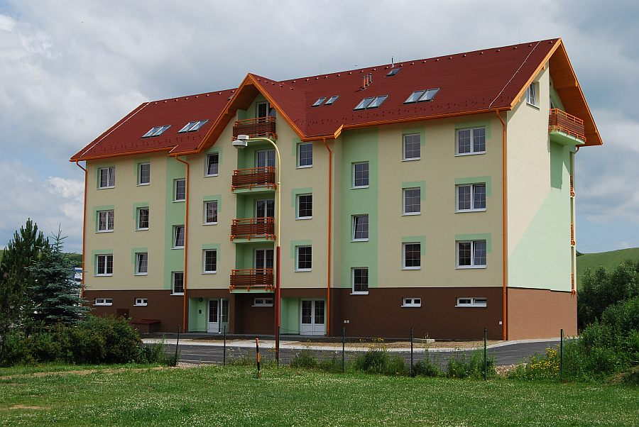
Výstavba bytovky na kraji města na místě, kde se vyskytuje silně ohrožený živočišný druh (křeček polní)

Slide 45
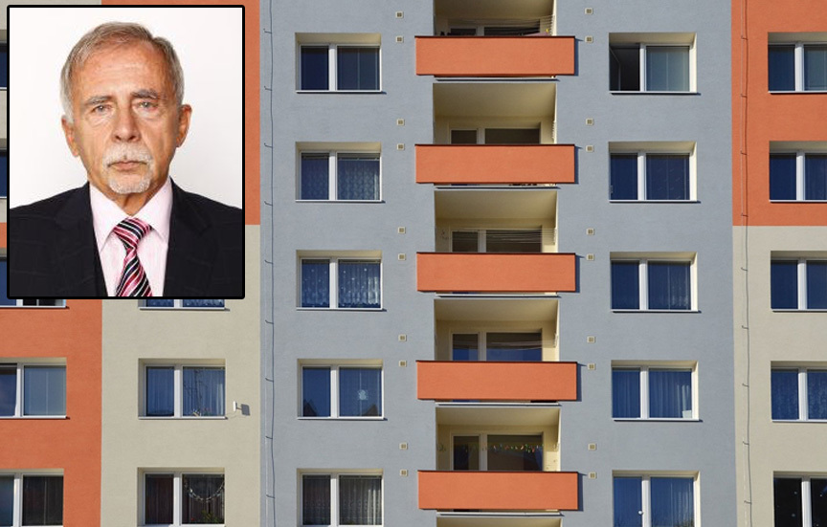
V sousední bytovce bydlí pan Křeček, kterému se nelíbí, že přijde o výhled.

Slide 46
Námitky je třeba uplatnit včas, tzn. v řízení o umístění stavby.
Vlastník bytu v sousedním domě se může stát účastníkem řízení, a to i na základě ztráty výhledu nebo zastínění, ale nepřísluší mu námitka, která se týká výlučně ohrožení křečka
Nájemce bytu v sousedním domě se ani nestane účastníkem řízení.
Oba mohou založit spolek dle § 70 ZOPK, který se ale nedostane do územního řízení.
Spolek podle § 70 ZOPK se dostane do řízení podle § 56 ZOPK, ale může vznášet toliko námitky ohledně ohrožení křečka (a další, které se týkají zájmů ochrany přírody a krajiny). Ale pouze pokud bude řízení vedeno, tzn. na křečka se přijde před zahájením řízení podle StavZ.
Pokud proběhne EIA, dostane se do územního řízení (které je navazujícím) spolek splňující podmínku 3 let činnosti nebo 200 podpisů, a může uplatňovat námitky, které se vztahují k celému širokému předmětu posuzování vlivů (včetně dopadu na obyvatelstvo).

Slide 47
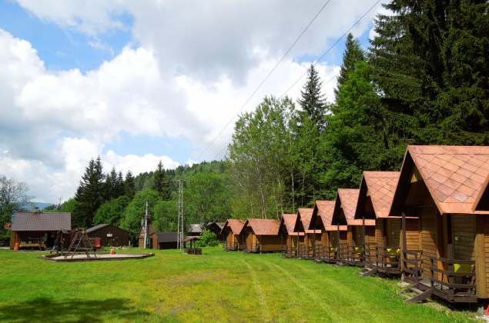
Výstavba stálého kempu s celkovou kapacitou 100 ubytovaných

Slide 48
Výstavba stálého kempu s celkovou kapacitou 100 ubytovaných
Příloha č. 1/bod 117/kat. II, zákona o posuzování vlivů, EIA neproběhne,
IPPC není,
Zemědělská půda.

Slide 49
Odnětí půdy ze ZPF
Umístění stavby
řízení
Stavební řízení
řízení
Vydání kolaudačního souhlasu
V územním řízení se nepřihlíží k námitkám k věcem, o kterých bylo rozhodnuto při vydání územního nebo regulačního plánu (§ 89 odst. 2 StavZ). Ve stavebním řízení se pak již nepřihlíží k námitkám účastníků řízení, které byly nebo mohly být uplatněny při územním řízení, při pořizování regulačního plánu nebo při vydání územního opatření o stavební uzávěře anebo územního opatření o asanaci území (§ 114 odst. 2 StavZ). Také zpravidla platí, že oprávněný subjekt musí podat připomínku či námitky ve stanovené lhůtě, zmešká-li ji, k jeho připomínce či námitce se nepřihlíží.

Slide 50
Výstavba stálého kempu s celkovou kapacitou 100 ubytovaných
Příloha č. 1/bod 117/kat. II zákona o posuzování vlivů, EIA proběhne (10 m od lesa)
IPPC není,
Zemědělská půda.

Slide 51
Posouzení vlivů záměru (EIA)
Odnětí půdy ze ZPF
Dotčení lesa
Umístění stavby
navazující řízení
Stavební řízení
navazující řízení
Vydání kolaudačního souhlasu
§ 14/2 LesZ: Dotýká-li se řízení podle zvláštních předpisů zájmů chráněných tímto zákonem, rozhodne stavební úřad nebo jiný orgán státní správy jen se souhlasem příslušného orgánu státní správy lesů, který může svůj souhlas vázat na splnění podmínek. Tohoto souhlasu je třeba i k dotčení pozemků do vzdálenosti 50 m od okraje lesa. Souhlas vydávaný jako podklad pro rozhodnutí o umístění stavby nebo územní souhlas a dále pro rozhodnutí o povolení stavby, zařízení nebo terénních úprav anebo jejich ohlášení je závazným stanoviskem podle správního řádu a není samostatným rozhodnutím ve správním řízení.

Slide 52
Výstavba závodu na výrobu papíru

Slide 53
Výstavba závodu na výrobu papíru (kapacita 15 tun denně)
Příloha č. 1/bod 72/kat. II zákona o posuzování vlivů: nad 10 t/den zjišťovací řízení, nad 200 t/den EIA
EIA neproběhne (konec ve zjišťovacím řízení),
pod limitem IPPC (6.1. Průmyslová výroba papíru a lepenky, o výrobní kapacitě větší než 20 t denně),
zemědělská půda,
rostoucí dřeviny.

Slide 54
Odnětí půdy ze ZPF
Kácení dřevin
Umístění stavby
řízení
Odběr vod
řízení
Nakládání s odpady
řízení
Stavební řízení
řízení
Řízení o zkušebním provozu
řízení
Vydání kolaudačního souhlasu

Slide 55
Výstavba závodu na výrobu papíru (kapacita 20 tun denně)
ÚSES – místní biokoridor (soustava remízků),
EIA proběhne,
Nad limitem IPPC,
Zemědělská půda,
Rostoucí dřeviny.

Slide 56
Posouzení vlivů záměru (EIA)
Odnětí půdy ze ZPF
Kácení dřevin
Stanovisko k ÚSES
Umístění stavby
řízení
IPPC
řízení
Stavební řízení
řízení
Řízení o zkušebním provozu
řízení
Vydání kolaudačního souhlasu

Slide 57
Přístup k soudní ochraně

Slide 58
Správní soudnictví
Relevantní čtyři druhy řízení:
• řízení o žalobě proti rozhodnutí správního orgánu,
• ochrana proti nečinnosti správního orgánu,
• řízení o ochraně před nezákonným zásahem, pokynem nebo donucením správního,
• řízení o zrušení opatření obecné povahy nebo jeho části.

Slide 59
Řízení o žalobě proti rozhodnutí správního orgánu (§ 65–78 s.ř.s.)
Podmínkou aktivní legitimace je dotčenost práv, především z titulu účastníka (omezení žalobních námitek), ale není to nutnou podmínkou! Možná účast i přímo podle zvláštního zákona (EIA), anebo na základě přímého účinku unijního práva.
Zvláštní aktivní legitimace veřejného ochránce práv a nejvyššího státního zástupce k ochraně veřejného zájmu
České soudy dlouhé roky zastávaly názor, že ekologickým spolkům nesvědčí žádné právo na příznivé životní prostředí, takže mohou namítat pouze dotčení svých procesních práv (tzv. zájemci)
Tento názor překlenul až Ústavní soud nálezem ze dne 30. 5. 2014, sp. zn. I. ÚS 59/14, když přiznal ekologickým spolkům aktivní legitimaci k podání návrhu na zrušení opatření obecné povahy.
Podle Ústavního osudu i navazující judikatury tak spolky mohou namítat i své dotčení způsobené nezákonným posouzením hmotněprávních otázek.
Ovšem dovozují se další podmínky, zejména vztah k dotčené lokalitě (k předmětné věci). U spolků s celostátní působností se předpokládá.

Slide 60
Řízení o žalobě proti rozhodnutí správního orgánu (§ 65–78 s.ř.s.)
§ 65 Žalobní legitimace
(1) Kdo tvrdí, že byl na svých právech zkrácen přímo nebo v důsledku porušení svých práv v předcházejícím řízení úkonem správního orgánu, jímž se zakládají, mění, ruší nebo závazně určují jeho práva nebo povinnosti, (dále jen "rozhodnutí"), může se žalobou domáhat zrušení takového rozhodnutí, popřípadě vyslovení jeho nicotnosti, nestanoví-li tento nebo zvláštní zákon jinak.
(2) Žalobu proti rozhodnutí správního orgánu může podat i účastník řízení před správním orgánem, který není k žalobě oprávněn podle odstavce 1, tvrdí-li, že postupem správního orgánu byl zkrácen na právech, která jemu příslušejí, takovým způsobem, že to mohlo mít za následek nezákonné rozhodnutí.
(3) Rozhodl-li správní orgán o uložení trestu za správní delikt, může se ten, jemuž byl takový trest uložen, žalobou domáhat též upuštění od něj nebo jeho snížení v mezích zákonem dovolených.
§ 66 Zvláštní žalobní legitimace k ochraně veřejného zájmu
(1) Za podmínek určených zákony upravujícími řízení před správními orgány, může žalobu podat ten správní orgán, o němž to takový zákon stanoví.
(2) Žalobu je oprávněn podat nejvyšší státní zástupce, jestliže k jejímu podání shledá závažný veřejný zájem.
(3) Žalobu je oprávněn podat veřejný ochránce práv, jestliže k jejímu podání prokáže závažný veřejný zájem.
(4) Žalobu je oprávněn podat také ten, komu toto oprávnění výslovně svěřuje zvláštní zákon nebo mezinárodní smlouva, která je součástí právního řádu.
(5) Žaloba podle odstavců 1 až 4 je nepřípustná, pokud v ní uplatňované právní důvody byly uplatněny v téže věci v jiné žalobě již soudem zamítnuté.
(6) Žaloba podle odstavců 1 až 4 je dále nepřípustná, pokud již žalobu v téže věci podal ze stejných právních důvodů někdo jiný.

Slide 61
Řízení o žalobě proti rozhodnutí správního orgánu (§ 65 – 78 s.ř.s.)
Dopady nálezu I. ÚS 59/14:
Ekologické spolky patrně přestávají být pouhými zájemníky, ale mohou být dotčeny na svých právech
Jedná se o právo na příznivé životní prostředí? Patrně nikoliv, soudy dovozují práva spolků ze zastupování členů
Upřesnění podmínek aktivní legitimace k podání návrhu na zrušení OOP (viz např. rozsudky NSS ze dne 16. 5. 2016, č. j. 2 Aos 2/2013 - 120, ze dne 24. 5. 2016, č. j. 4 As 217/2015 - 197, nebo ze dne 26. 4. 2017, č. j. 3 As 126/2016 – 38).
Dovození, že podmínky zavedenosti a vztahu k řešené věci se použijí i v řízení o žalobě proti rozhodnutí (např. v rozsudku NSS ze dne 25. 6. 2015, č. j. 1 As 13/2015 – 295, nebo ze dne 15. 7. 2015, č. j. 2 As 30/2015 – 38)
Dovození, že podmínky zavedenosti a vztahu k řešené věci se použijí i pro správní řízení podle ZOPK (rozsudek NSS ze dne 16. 11. 2016, č. j. 1 As 182/2016 – 28)
Jde o správný postup? Jak je to u dalších řízení?

Slide 62
Řízení o žalobě proti rozhodnutí správního orgánu (§ 65 – 78 s.ř.s.)
Podstatnou roli hraje i možnost nařídit předběžné opatření nebo přiznat odkladný účinek žalobě či kasační stížnosti
Je-li žalobou napadeno rozhodnutí vydané v navazujícím řízení podle zákona EIA, uplatní se zvláštní úprava v § 9d odst. 2 zákona EIA, podle které soud i bez návrhu rozhodne o přiznání odkladného účinku žalobě nebo o předběžném opatření podle soudního řádu správního. Soud přizná žalobě odkladný účinek nebo nařídí předběžné opatření, hrozí-li nebezpečí, že realizací záměru může dojít k závažným škodám na životním prostředí.

Slide 63
Aktivní legitimace pro podání žaloby
Účast v řízení není podmínkou aktivní legitimace k podání žaloby!
§ 124 stavebního zákona Zkušební provoz
(1) Zkušebním provozem stavby se ověřuje funkčnost a vlastnosti provedené stavby podle dokumentace či projektové dokumentace. Zkušební provoz stavební úřad povolí na odůvodněnou žádost stavebníka nebo nařídí na základě požadavku dotčeného orgánu nebo v jiném odůvodněném případě. V rozhodnutí uvede zejména dobu trvání zkušebního provozu stavby, a je-li to nutné, stanoví pro něj podmínky, popřípadě podmínky pro plynulý přechod zkušebního provozu do užívání stavby. Vyhodnocení výsledků zkušebního provozu stavebník připojí k žádosti o vydání kolaudačního souhlasu. Zkušební provoz lze povolit jen na základě souhlasného závazného stanoviska, popřípadě rozhodnutí dotčeného orgánu. Stavební úřad může též v případě nutnosti pro provedení zkušebního provozu uloženého podle § 115 odst. 2 stanovit novým rozhodnutím další podmínky. Za doby trvání zkušebního provozu lze bez předchozího řízení vydat nové rozhodnutí o prodloužení doby trvání zkušebního provozu.
(2) Účastníkem řízení podle odstavce 1 je stavebník a vlastník stavby.
Ale neznamená to, že žalovat nemůže například dotčený soused podle § 65 odst. 1 s.ř.s.
Žaloby neúčastníků: viz např. Rozsudky NSS ze dne 18. 4. 2014, č. j. 4 As 157/2013 - 33, nebo ze dne 15. 5. 2015, č. j. 4 As 50/2015 – 30.
Není-li podáno odvolání, je nutné žalovat provostupňové rozhodnutí.
Důsledek: Pokud mají spolky hmotná práva, dostávají se do režimu § 65 odst. 1 – a patrně mohou žalovat i rozhodnutí vydaná v řízení, ve kterých nebyly účastníky (např. v nenavazujících řízeních podle stavebního zákona)

Slide 64
Řízení o zrušení opatření obecné povahy nebo jeho části (§ 101a – 101d s.ř.s.).
Pozor na lhůtu k podání návrhu (od 1. 1. 2018 zkrácena na 1 rok)
Opět podmínka dotčenosti na právech, dle judikatury významné omezení na vlastnická práva.
Ovšem i zde svědčí aktivní legitimace k podání návrhu ekologickým spolkům při prokázání vztahu k lokalitě.
Návrh na zrušení OOP může podat i zástupce veřejnosti nebo obec či městská část.
Předchozí účast na přípravě a schvalování OOP není podmínkou aktivní legitimace, ovšem soud k ní přihlíží při vypořádání námitek.
Okruh námitek je omezený rozsahem dotčených práv.
Příklad?

Slide 65
Civilní soudnictví
Náhrada majetkové a nemajetkové újmy
Nově stanovena náhrada nemajetkové újmy se týká sekundárních obětí (§ 2971), kterými mohou být i osoby dotčené poškozením životního prostředí.
Škoda způsobená nezákonným rozhodnutím nebo nesprávným úředním postupem
Sousedské spory – možnost domáhat se zastavení obtěžujících imisí, ovšem jsou-li imise důsledkem provozu závodu nebo podobného zařízení, který byl úředně schválen, má soused právo jen na náhradu újmy v penězích, i když byla újma způsobena okolnostmi, k nimž se při úředním projednávání nepřihlédlo. To neplatí, pokud se při provádění provozu překračuje rozsah, v jakém byl úředně schválen (§ 1013).
Prevenční žaloba
Pokud všechny okolnosti nasvědčují tomu, že dojde ke vzniku nadměrných imisí, případně hrozí jiné vážné ohrožení majetku, zdraví, ale i životního prostředí. Není nutné, aby hrozilo nebezpečí bezprostředního vzniku škody.
Žaloba z rušené držby
Zvláštním případem ochrany držby je situace, kdy na sousedním pozemku dochází k rušivé výstavbě nebo k odstraňování stavby (§ 1004 a 1005 o. z.).

Slide 66
Civilní soudnictví
Žaloba na ochranu osobnosti
K ochraně životního prostředí je možné využít rovněž žalobu na ochranu osobnosti, neboť podle § 81 o. z. má každá fyzická osoba právo na ochranu své osobnosti, zejména „života a důstojnosti člověka, zdraví a práva žít v zdravém životním prostředí, vážnosti, cti, soukromí a jeho projevů osobní povahy.“
Mezinárodní prvek
Čl. 7 nařízení Řím II – možná volba rozhodného práva

Slide 67
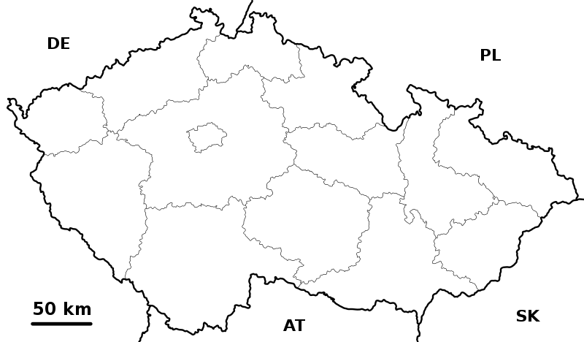
2012 – 2016 (celkem cca 220 věcí v 1. stupni)

Slide 68
agenda

Slide 69
Fáze povolování

Slide 70
typy spolků

Slide 71
úspěšnost
úspěch neúspěch
úspěch na 1. stupni úspěch na 2. stupni neúspěch na 1. stupni neúspěch na 2. stupni

Slide 72
Důvody úspěchu
(nezákonnost správních rozhodnutí)

Slide 73
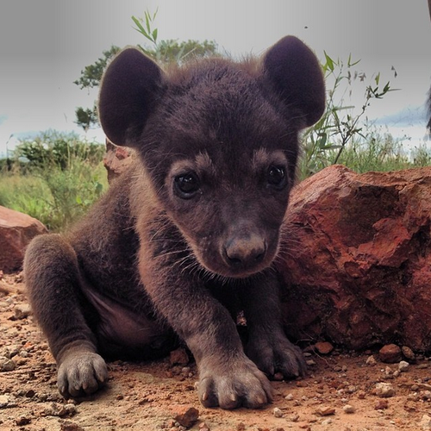
Děkuji za pozornost!

